Slide 1
Новые разработки и предложения российских производителей трубопроводной арматуры для нужд ПАО «Газпром»
Тер-Матеосянц И.Т.,
Исполнительный директор НПАА
2016

Slide 2
Об ассоциации
НПАА - некоммерческая организация, с 1990 года объединяющая на добровольной основе предприятия отрасли.
С 1994 года НПАА является членом Европейского комитета по арматуростроению (CEIR), с 2001 – членом Торгово-Промышленной Палаты Российской Федерации.
В составе НПАА – более 50 предприятий, связанных с разработкой (20%), изготовлением (65%), поставками (11%) и обслуживанием (4%) трубопроводной арматуры из России (86%), Украины (11%), Италии (1,5%).
Суммарный объем выпуска российских предприятий - членов НПАА составляет более 60% всего стоимостного объёма производства трубопроводной арматуры и приводов в России.

Slide 3
Динамика внутреннего производства и импорта трубопроводной арматуры (млн. долл. США)

Slide 4
Динамика внутреннего производства и импорта трубопроводной арматуры (физический объём)

Slide 5
Объемы потребностей крупнейших нефтегазовых компаний в трубопроводной арматуре, размещенных через ЕИС в январе-июле 2016 г.

Slide 6
Структура закупки трубопроводной арматуры ООО «Газпром комплектация» согласно данным ЕИС

Slide 7
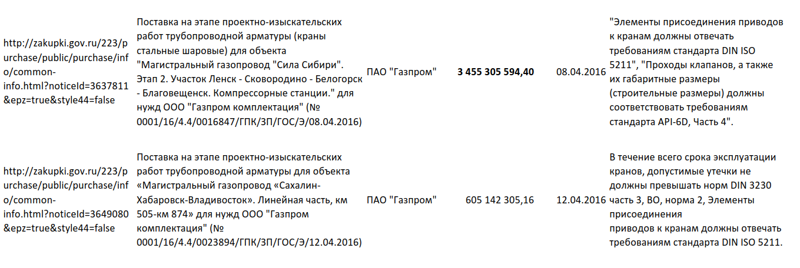
Примеры конкурсных закупок

Slide 8
Примеры конкурсных закупок

Slide 9
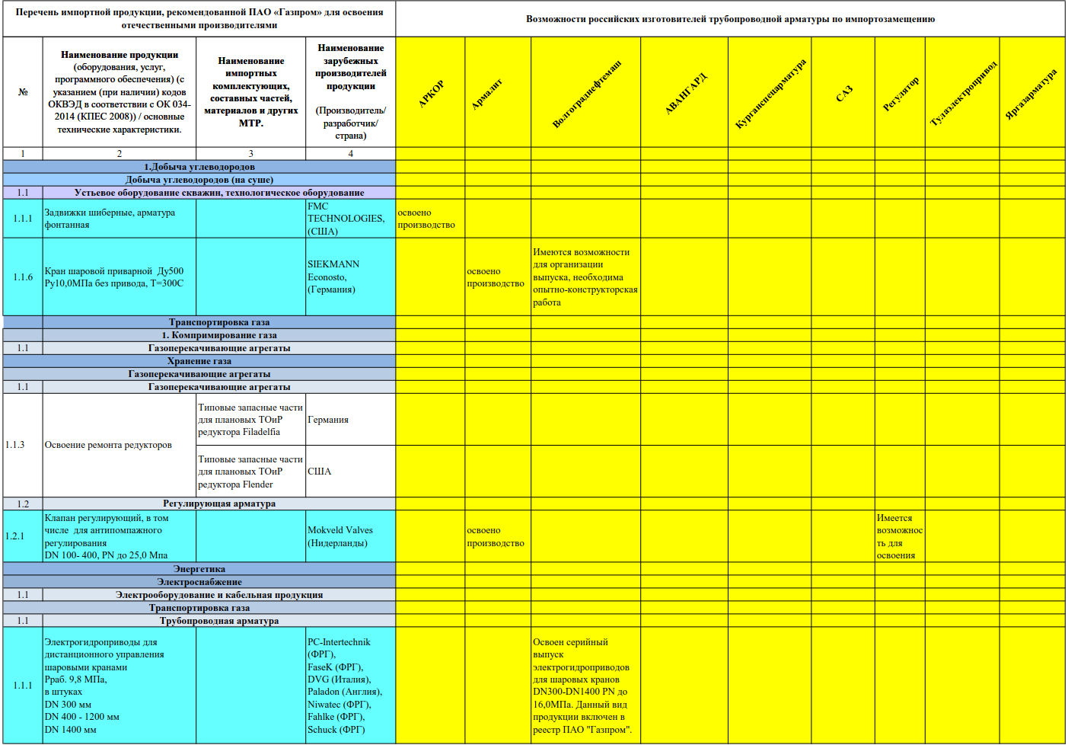

Slide 10
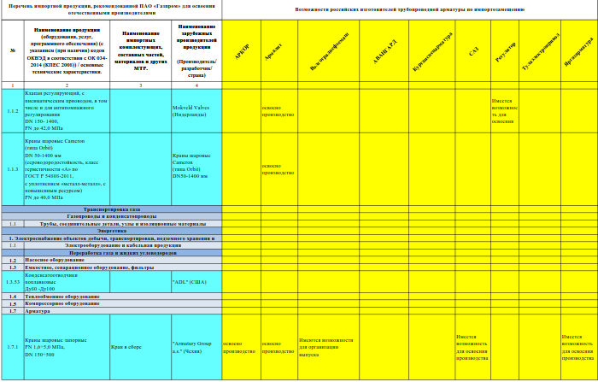

Slide 11
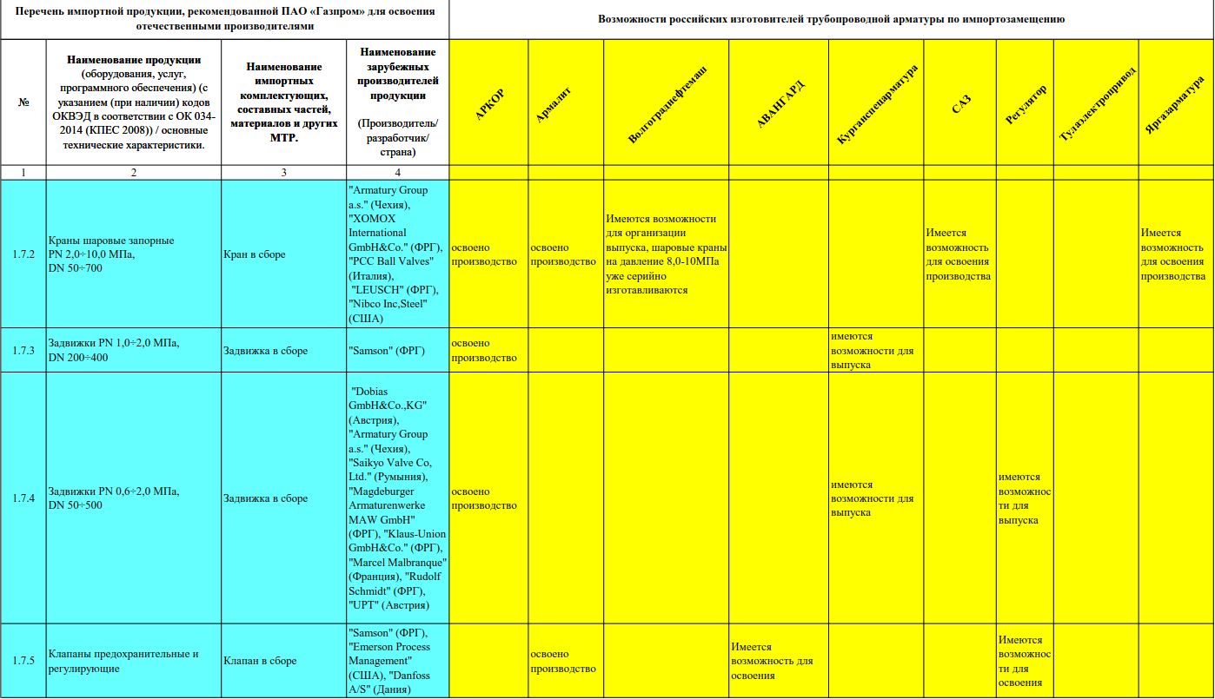

Slide 12
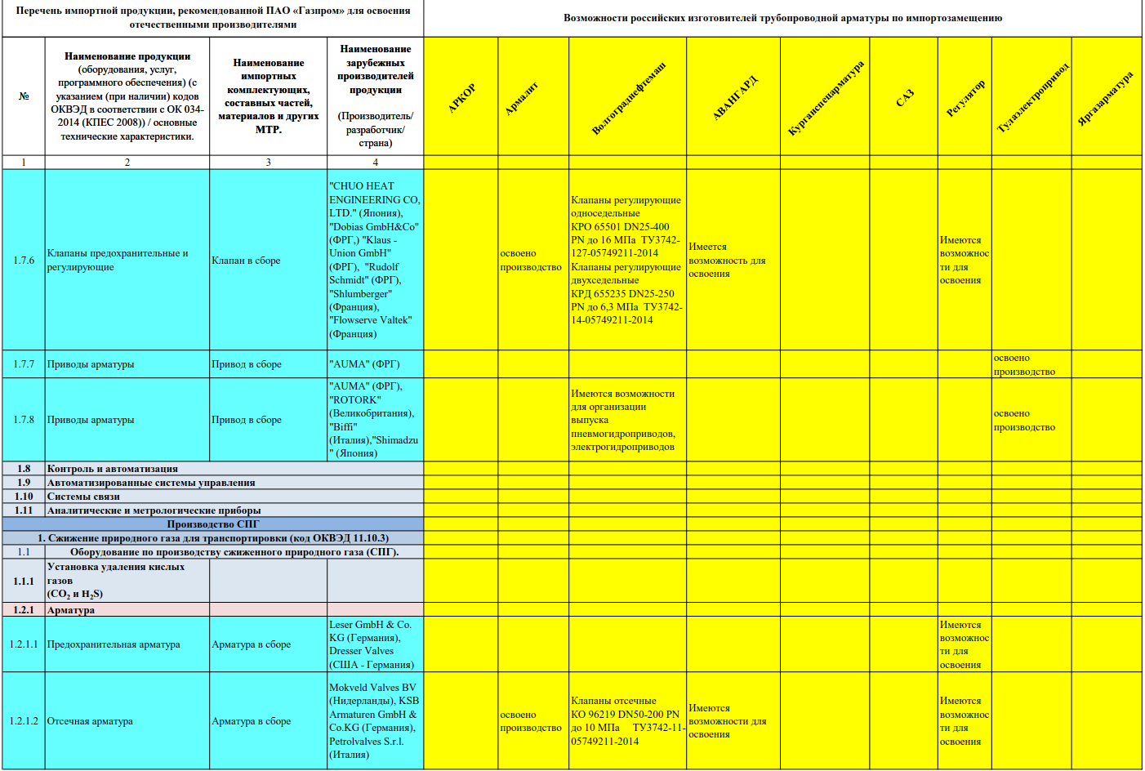

Slide 13
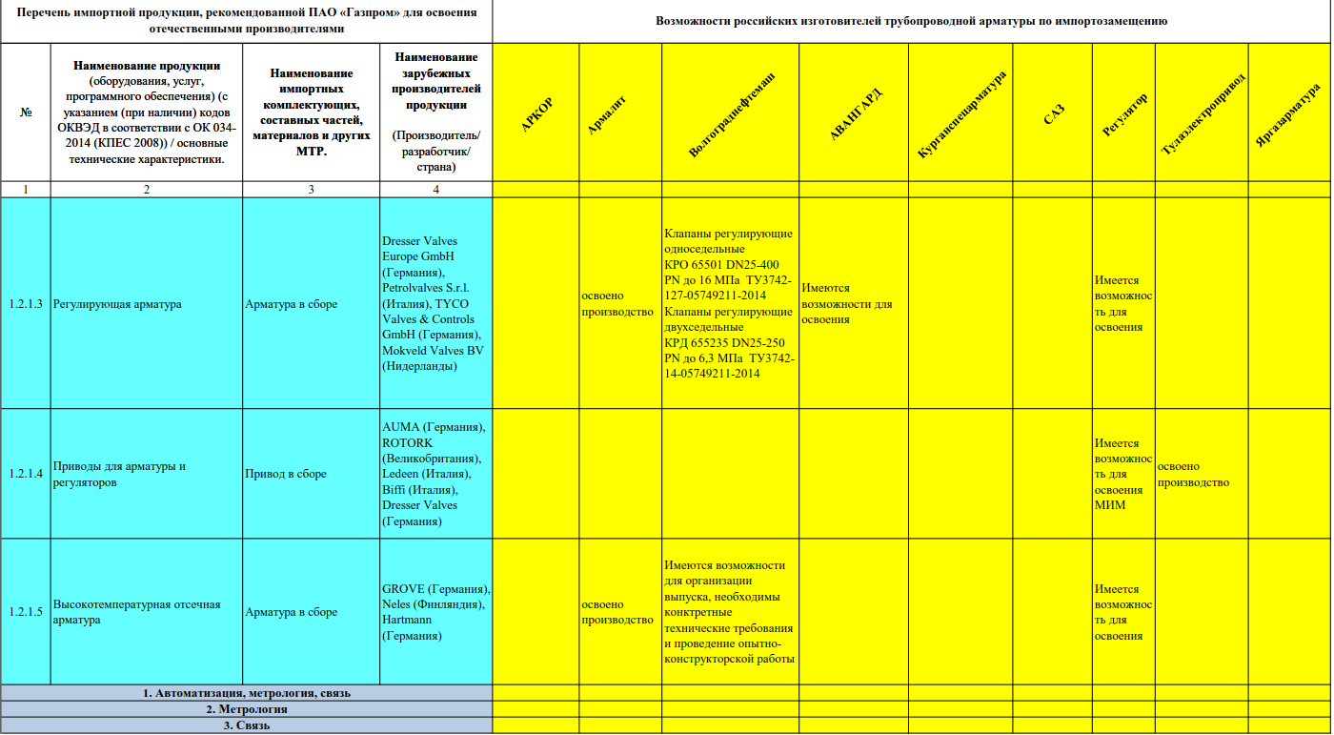

Slide 14
Выводы и предложения
Российские производители трубопроводной арматуры обладают высоким потенциалом для удовлетворения потребностей ПАО «Газпром» в импортозамещающей продукции
Эффективность процесса разработки и производства импортозамещающей арматуры для нужд ПАО «Газпром» во многом зависит от его планомерности и координации
Представляется целесообразным применить отраслевой (секторальный) принцип планирования работ по импортозамещению оборудования для нужд ПАО «Газпром» и разработать дорожную карту по трубопроводной арматуре. НПАА готова принять участие в этой работе

Slide 16
Спасибо за внимание

